Slide 1
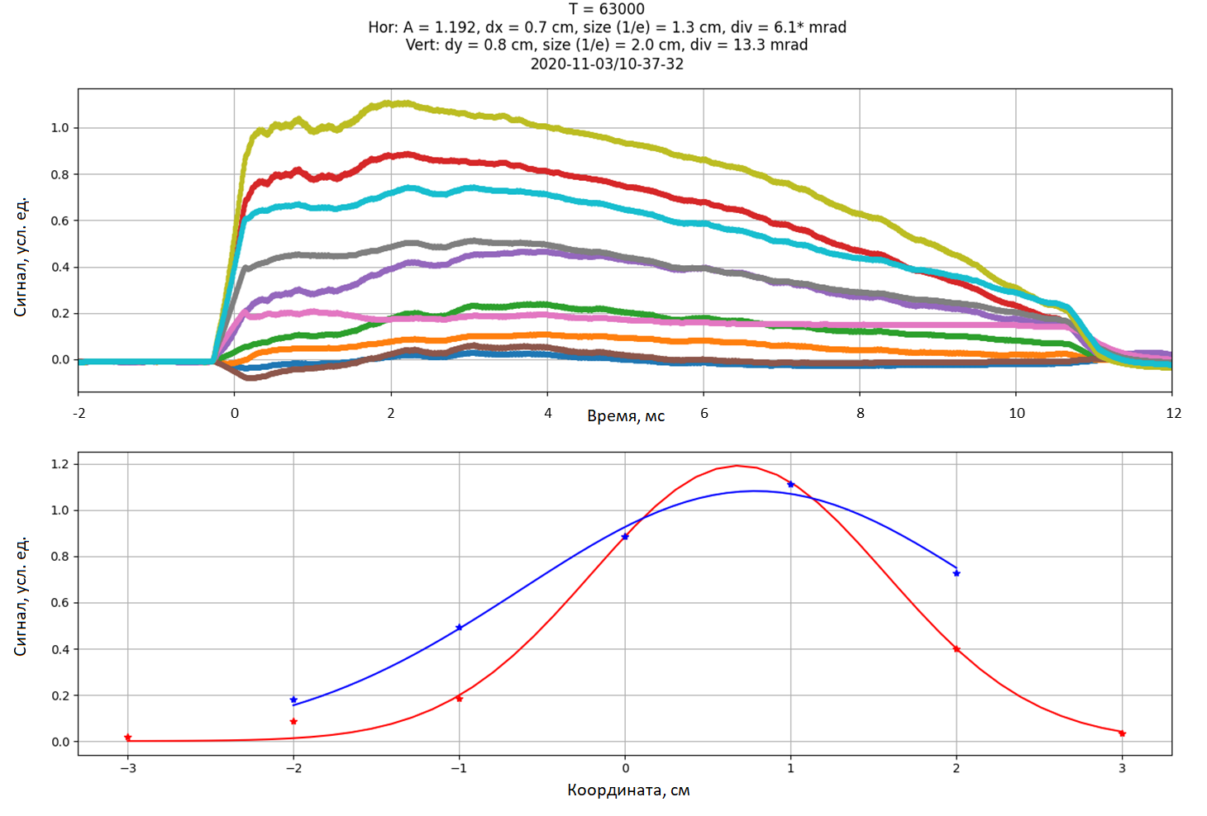
Институт ядерной физики им. Г.И. Будкера Сибирского отделения Российской академии
Разработка источника ионов ксенона для бесконтактной диагностики электрического потенциала плазмы
А.Г.Абдрашитов, А.В.Булатов, А.В.Колмогоров, В.В.Приходько
Основным элементом диагностики для бесконтактного измерения электрического потенциала плазмы является пучок тяжёлых ионов. К настоящему времени завершена разработка и изготовление четырёхэлектродного инжектора пучка ионов ксенона с энергией до 70 кэВ. Относительно низкий ток пучка позволяет использовать схему с одним щелевым отверстием для «вытягивания» пучка. «Щелевое отверстие» в первом электроде имеет следующие размеры: высота 4 мм, ширина 17 мм. Для отработки режимов эксплуатации инжектор был установлен на вакуумный объём (см. рисунок). В ходе отладочных экспериментов получен пучок длительностью до 10 мс. Ток в системе питания инжектора ограничен величиной 10 мА, из них около 5 мА приходилось на ток ионов в пучке. Важнейшим параметром пучка с точки зрения работы диагностики потенциала плазмы является его угловая расходимость, которая составила около 6 и 13 мрад вдоль и поперёк щели соответственно.
Государственное задание, тема № 14.1.1 Осесимметричные открытые ловушки с улучшенным продольным удержанием.
Вверху — временная эволюция сигналов токовых коллекторов, расположенных на расстоянии 1.5 м от инжектора. Внизу — профили тока пучка вдоль (красная кривая) и поперёк (синяя кривая) щели, построенные по сигналам токовых коллекторов через 2 мс после включения пучка.
1

